Slide 1
SearchPlanner-搜索共享业务平台
亚夫

Slide 2
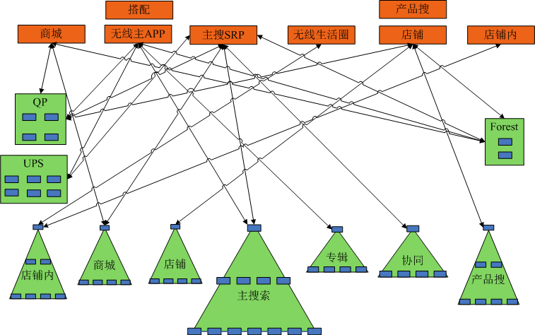
曾经的淘宝搜索系统架构
100+个不同应用调用搜索服务
20+个不同功能的子系统构成了淘宝的搜索系统
存在的问题：
无法提供完整的搜索服务
用户体验不一致，算法团队的各种创新成果不能共享
存在严重的安全隐患
引擎及其它系统更新换代困难
各应用重复工作，效率低下

Slide 3
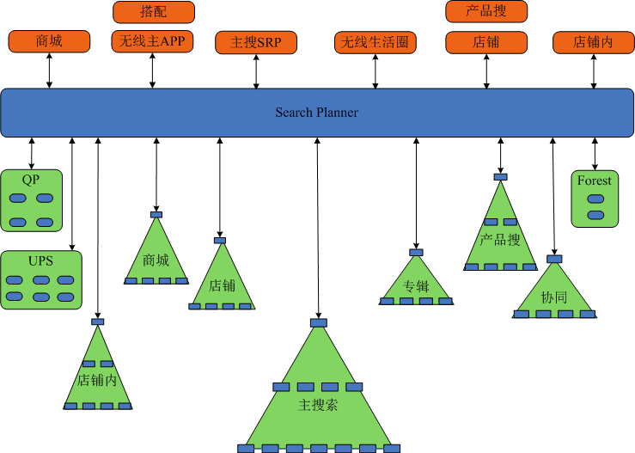
现在的淘宝搜索系统架构
解决了旧架构的各种不足，将N*M的复杂关系，变为了N+M
各业务在SearchPlanner平台上互相融合，涌现出了一系列创新型业务，成为了一个创新支撑平台
面临的技术挑战：
稳定性
开发效率
数据驱动的业务快速迭代

Slide 4
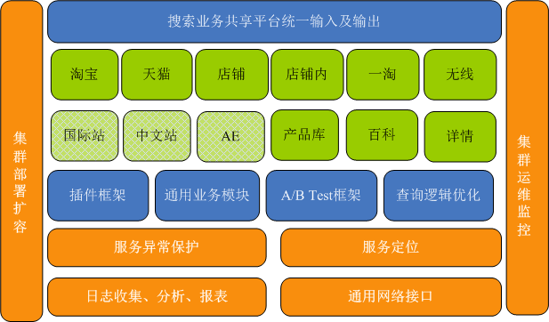
SearchPlanner整体架构
提供三个层次的服务：
完整的搜索业务服务
搜索的基础服务
平台的基础服务

Slide 5
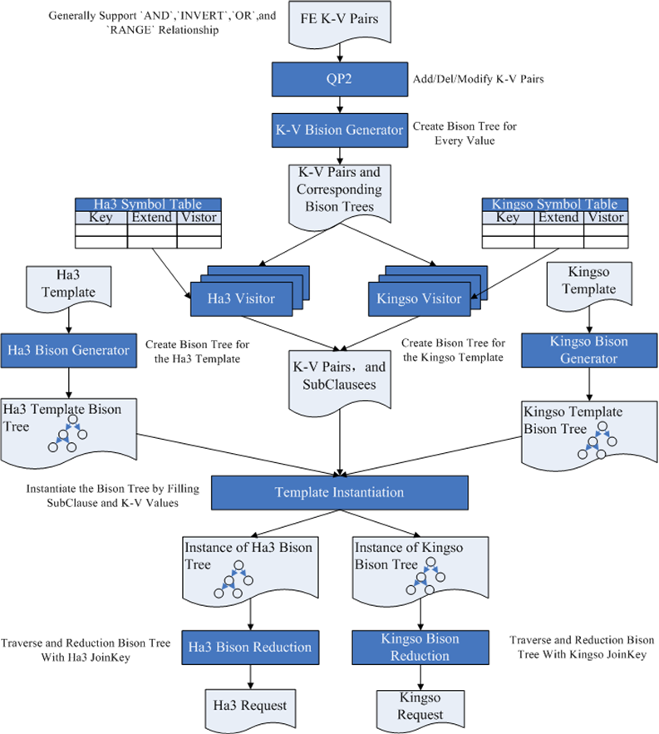
SearchPlanner自动查询逻辑生成
输入：
“KV-pairs" : {
loc=330100
}
符号表：
"symbol" : {
"out_of_stack" : {
"toscore(area(product_dist_info, #{loc}))",
"Ha3FilterCompoundVisitor"
},
"discount_price" : {
"__discnt_price %{price}",
"Ha3FilterRangeVisitor"
}
}
业务描述模板：
“tmpl”:
{
"subset=1 AND ${out_of_stack} AND ${discount_price}“
}
生成的查询语言：
subset=1 AND toscore(area(product_dist_info,"330100"))

Slide 6
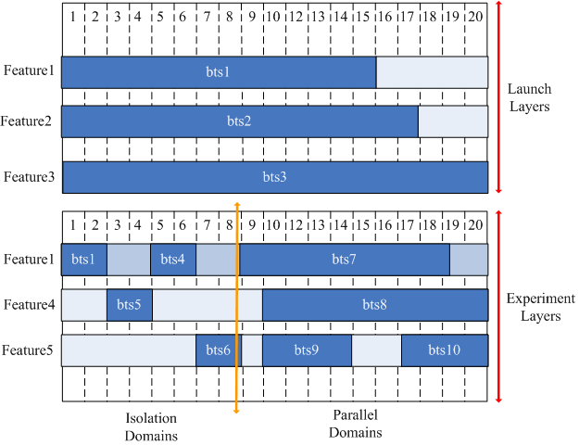
SearchPlanner A/B Test框架
存在的问题：
如何快速满足共享业务平台上众多业务的A/B Test需求，并避免测试之间互相干扰
单层策略无法满足众多的测试需求
由于引擎业务复杂，又夹杂多个测试集群，无法做分层并行测试
引擎及其它系统更新换代困难
难以快速做全量发布
解决方案：
采用分层A/B Test策略
增加发布层
统一隔离和并行两种方式，管理者可以自由路由流量
利用CM2现有的框架做A/B Test策略的主动推送，策略立即生效
更加合理的数据收集方式

Slide 7
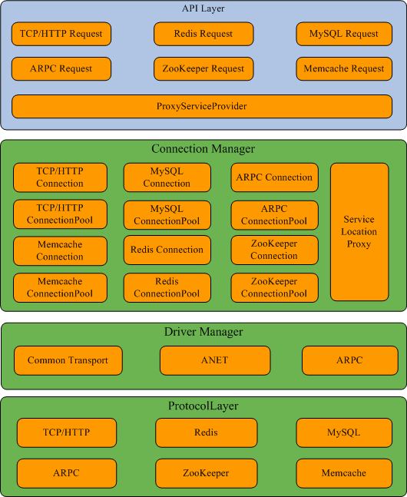
SearchPlanner通用网络接口
技术特色：
支持TCPHTTP/Redis/ARPC/MySQL/Zookeeper/Memcache等多种协议
一致的使用接口，和协议无关
支持同步和异步两种方式
支持连接复用，自动弹性管理连接
内部集成CM2 Subscirber，可以立即感知引擎集群的变化
完整的容灾、连接管理、流量均衡
MySQL协议中支持主从配置，解决了MySQL中超时最小粒度为1秒问题

Slide 8
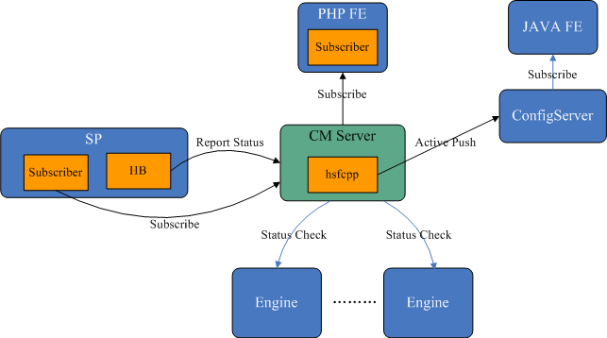
SearchPlanner服务定位
技术说明：
SP通过HB模块主动向CM2汇报心跳及负载信息
CM2采用7层健康检查探测后台引擎的服务状况
SP通过Subscriber模块向CM2订阅后台引擎的信息
PHP前端采用PHP版本的Subscriber订阅SP的信息
CM2通过hsfcpp，主动推动SP集群信息到ConfigServer，Java前端通过ConfigServer获取SP的信息

Slide 9
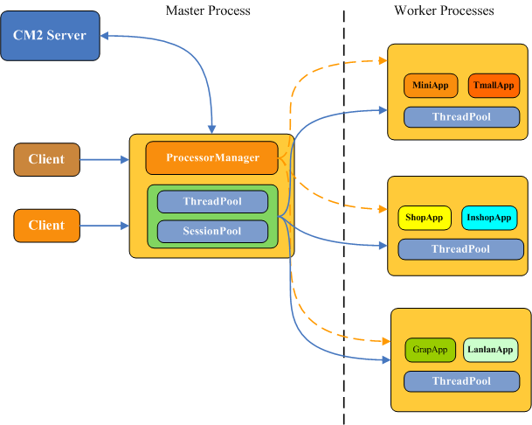
SearchPlanner服务异常保护
三个层次的异常保护：
Service-Tolerant 一个请求会调用多个后台服务，这些后台服务的优先级不一样，降低或避免次优先级服务异常对整体延时的影响
App-Tolerant 业务平台上会同时运行多个应用，避免一个应用异常后大量占用执行资源，影响其它应用的正常执行
Further-App-Tolerant避免一个应用crash后，对平台上其它应用的正常执行产生影响

Slide 10
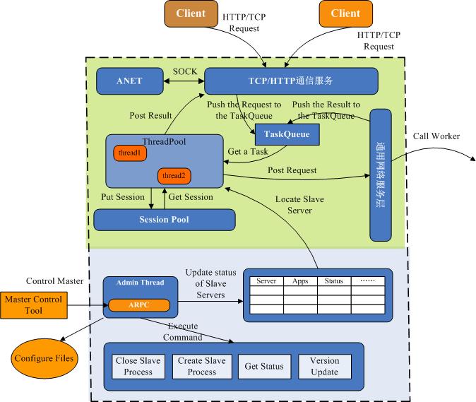
SearchPlanner服务异常保护 Master

Slide 11
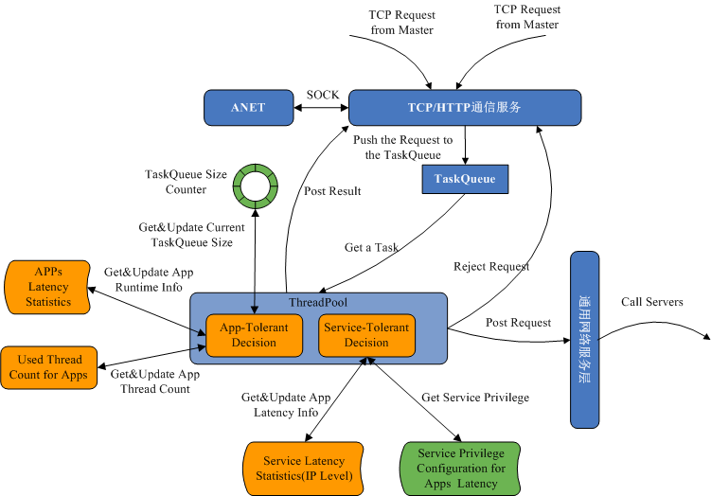
SearchPlanner服务异常保护 Worker
技术特色：
假定在线系统的瞬间波动是正常的，在系统负载正常前提下，即使App或Service指标超过正常阈值，对系统不做任何干涉
当系统负载开始恶化时，对每一个异常App的使用线程数做限制
在异常App内部，识别出异常的Service，对Service的访问进行限制
有三种限制策略，分别为直接不访问、给定一个较小的超时阈值访问、换一个正常的服务节点访问
对于App内的关键Service，不做限制

Slide 12
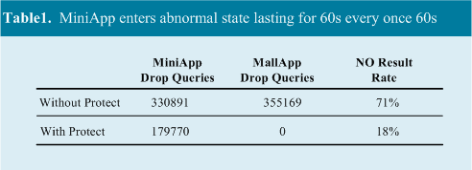
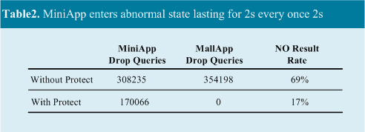
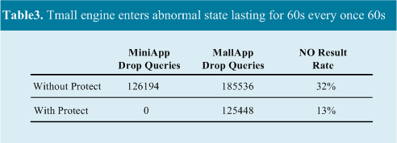
SearchPlanner服务异常保护 Worker

Slide 13
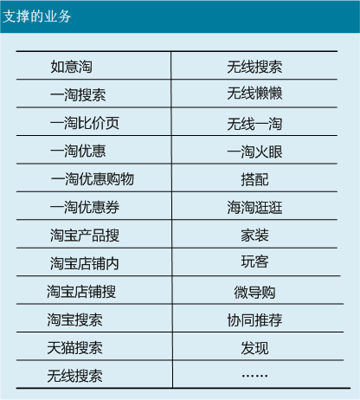
SearchPlanner现状

Slide 14
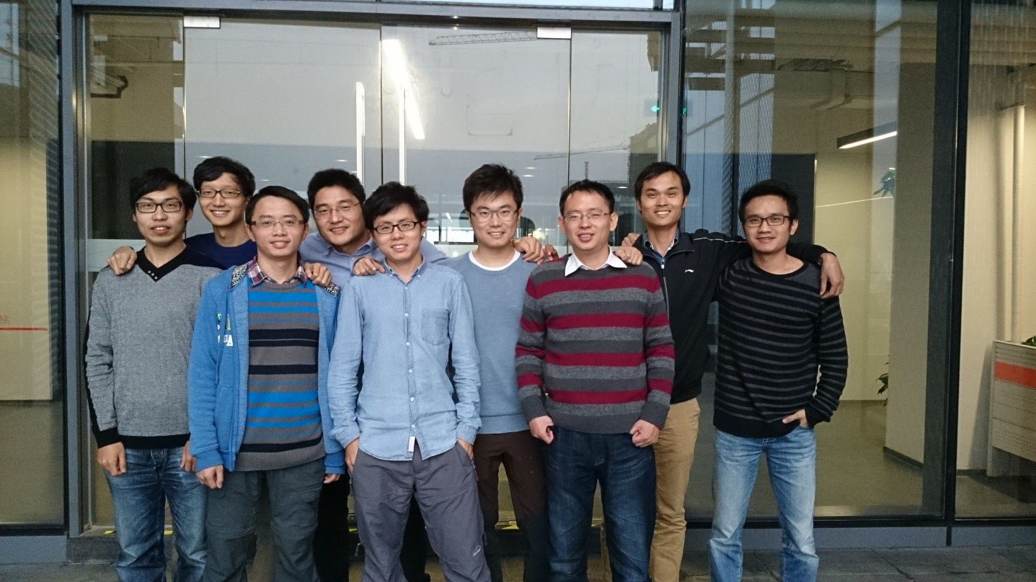
SearchPlanner团队

